Slide 1



Traitement de base, thérapies topiques – la base de (presque) tout
Wolf-Henning Boehncke

Slide 2
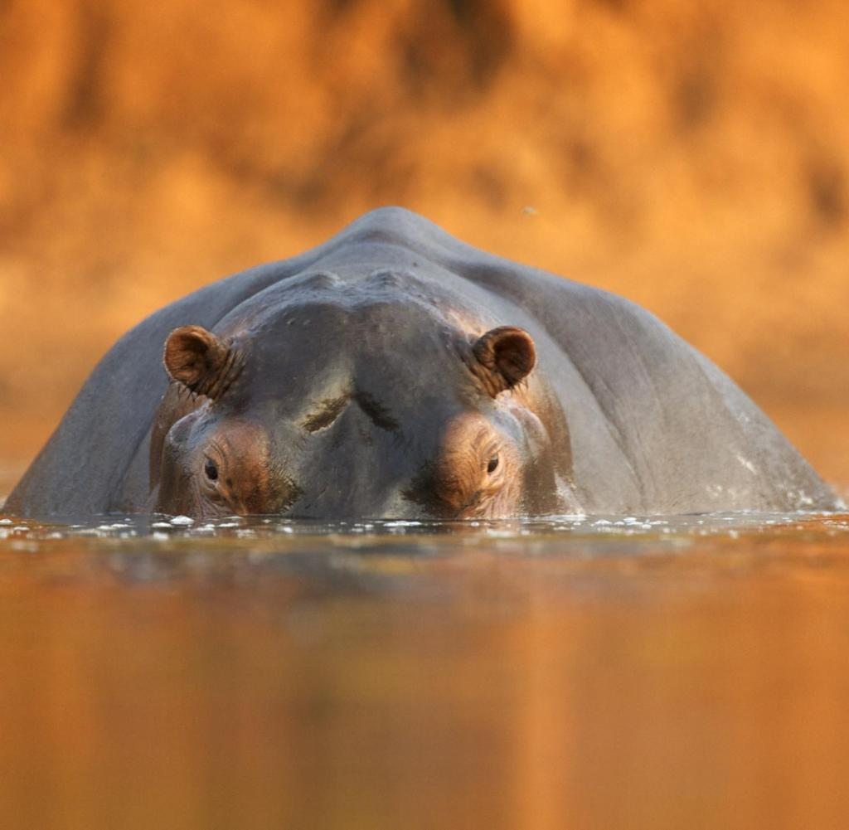
La peau est forte!

Slide 3
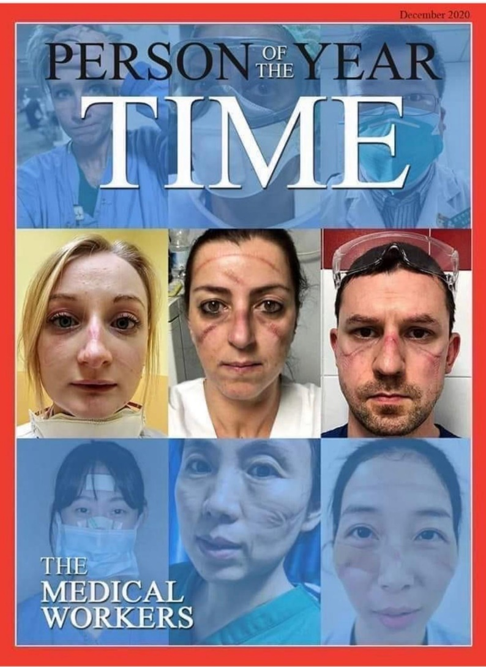
Mais elle ne tient pas éternellement!

Slide 4
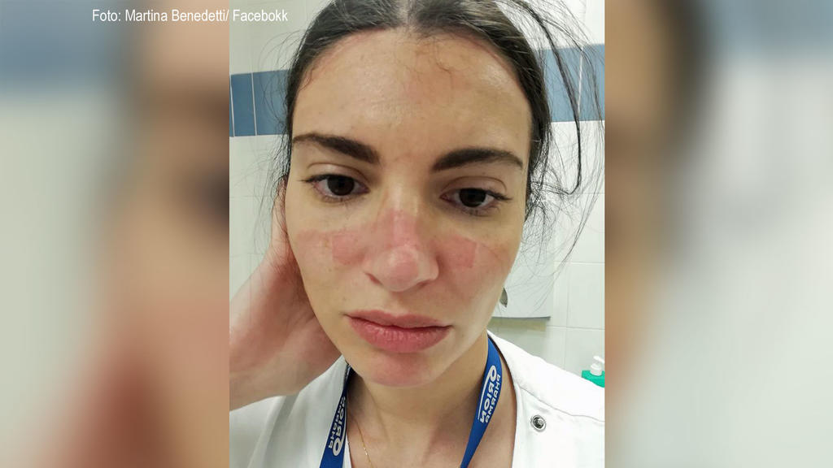
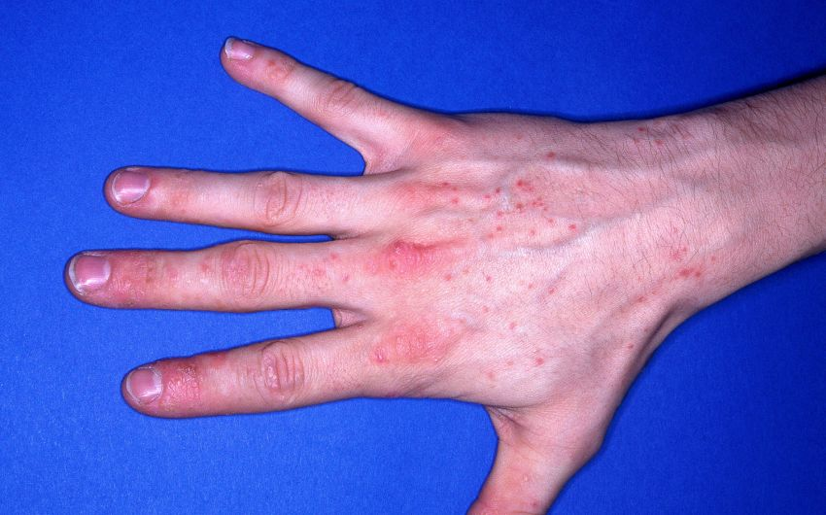
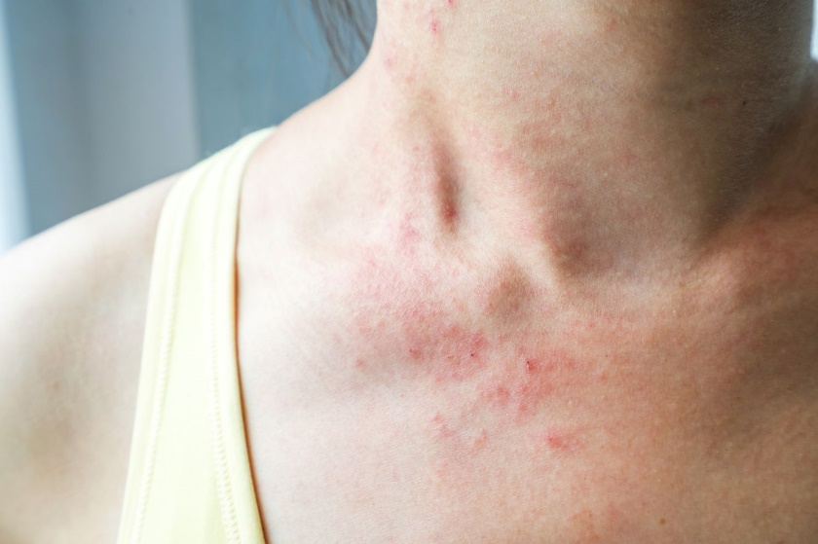
Les problèmes de peau causés par …
… les masques
… les désinfectants
… les sur blouses
Particulièrement parmi ceux avec une disposition atopique!

Slide 5
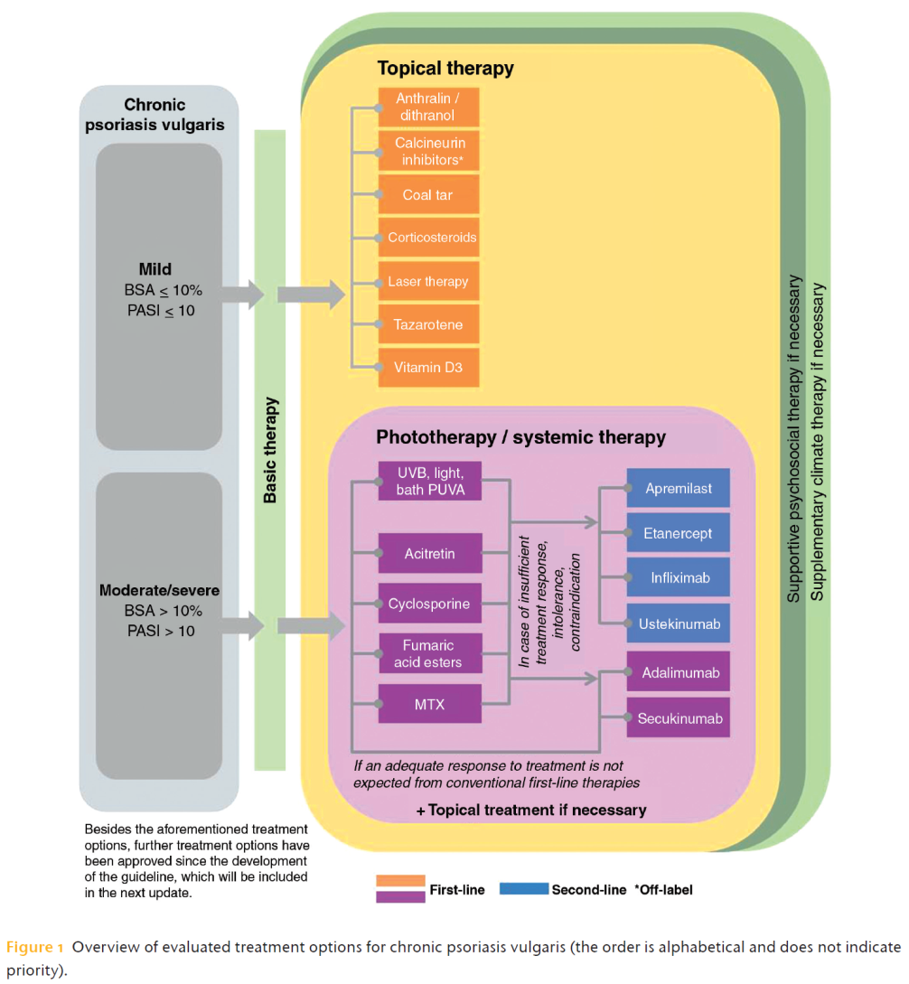
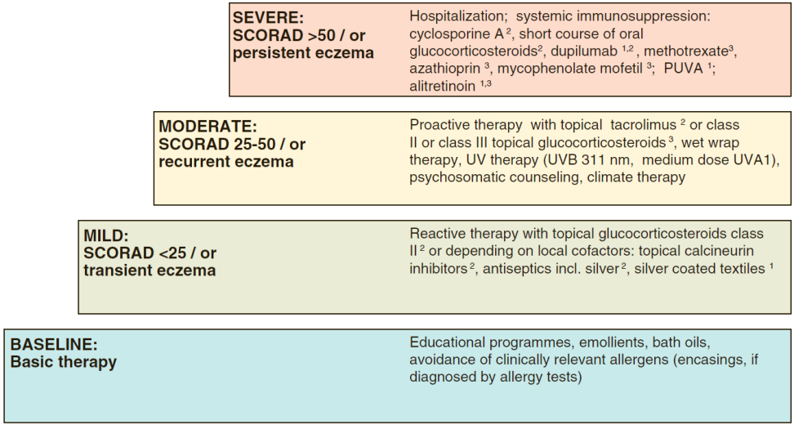
Comment attaquer ces problèmes?
Guidelines psoriasis
Guidelines dermite atopique
Nast A et al., JDDG 2018
Wollenberg A et al., JEADV 2018

Slide 6
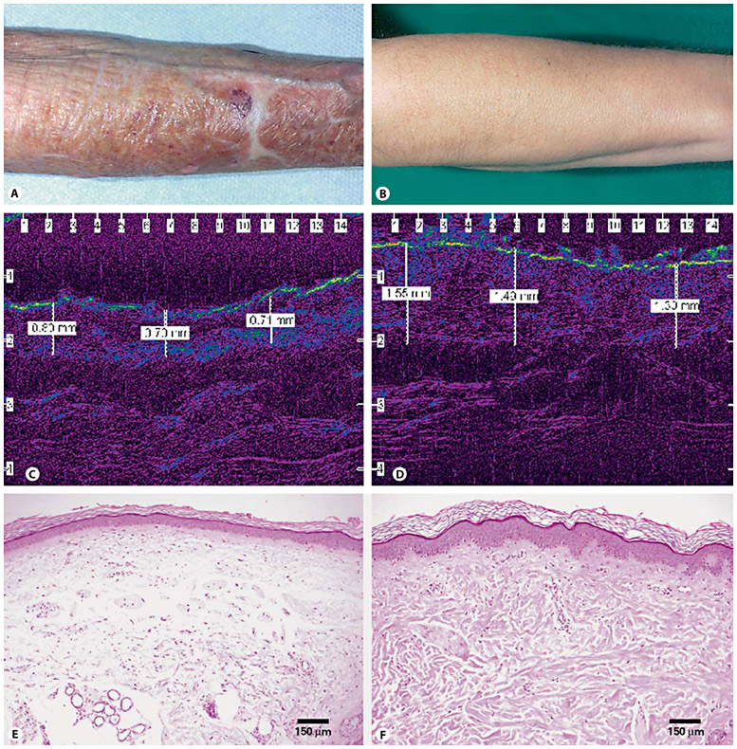
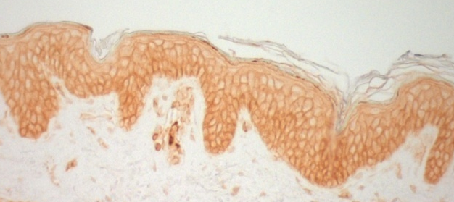
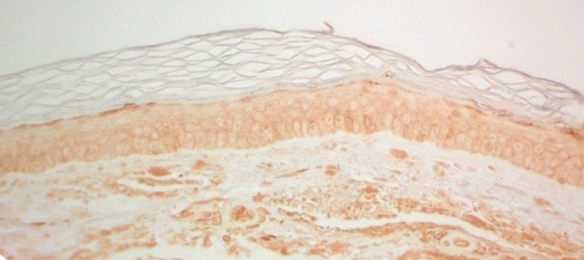
Glucocorticostéroïdes: atrophie de la peau
Une réalité
Initialement réversible
Donc:
Tx court-terme
Molécules avec un index thérapeutique haute (efficace, peu atrophogène)
Prednicarbat (Prednicutan®, Prednitop®)
Mometasone (Monovo®, Elocom®)

Slide 7
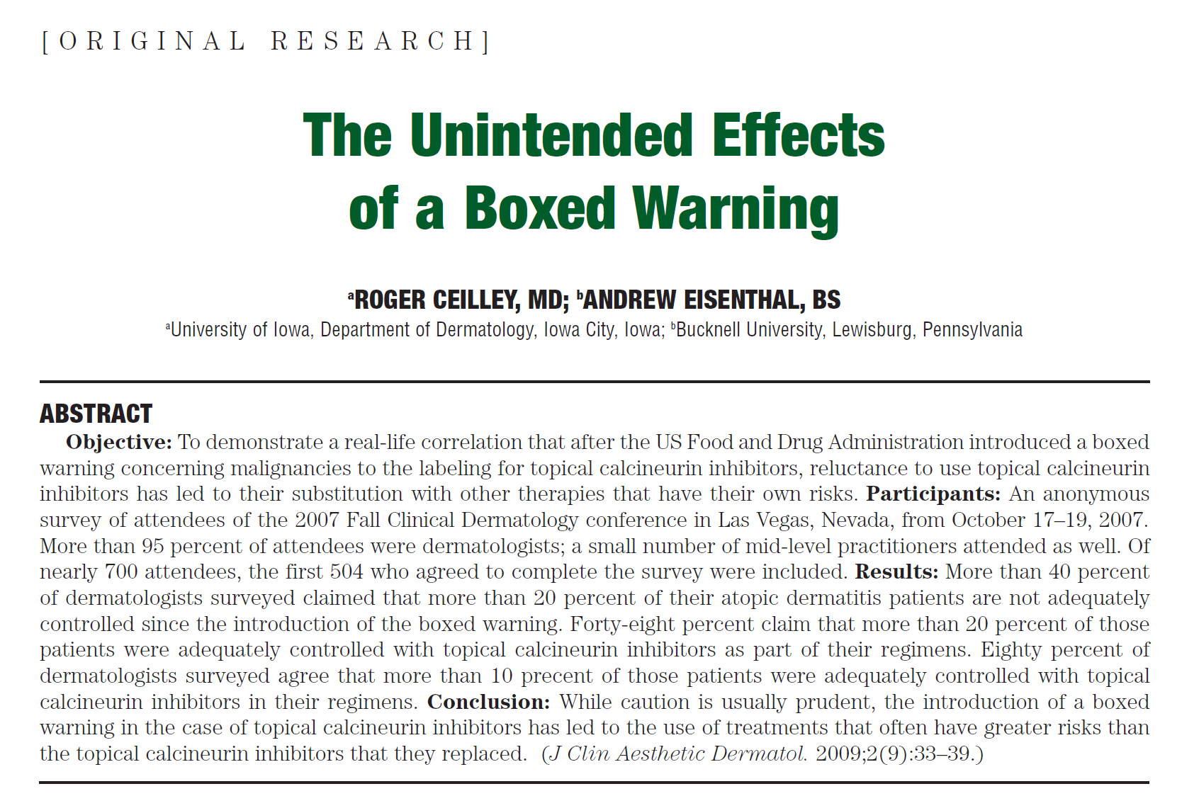
Inhibiteurs de calcineurin

Slide 8
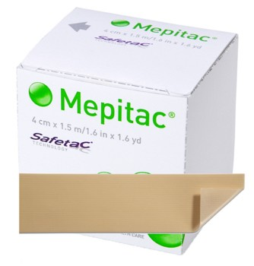
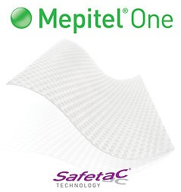
Les mesures prises aux HUG
Protocol «masques FFP2»
«prévention»
«thérapie»
Consultations en dermatologie pour les professionnels des HUG
Individualisation d’une stratégie préventive et/ou thérapeutique
Stock des produits les plus utilisés sur place

